Slide 1
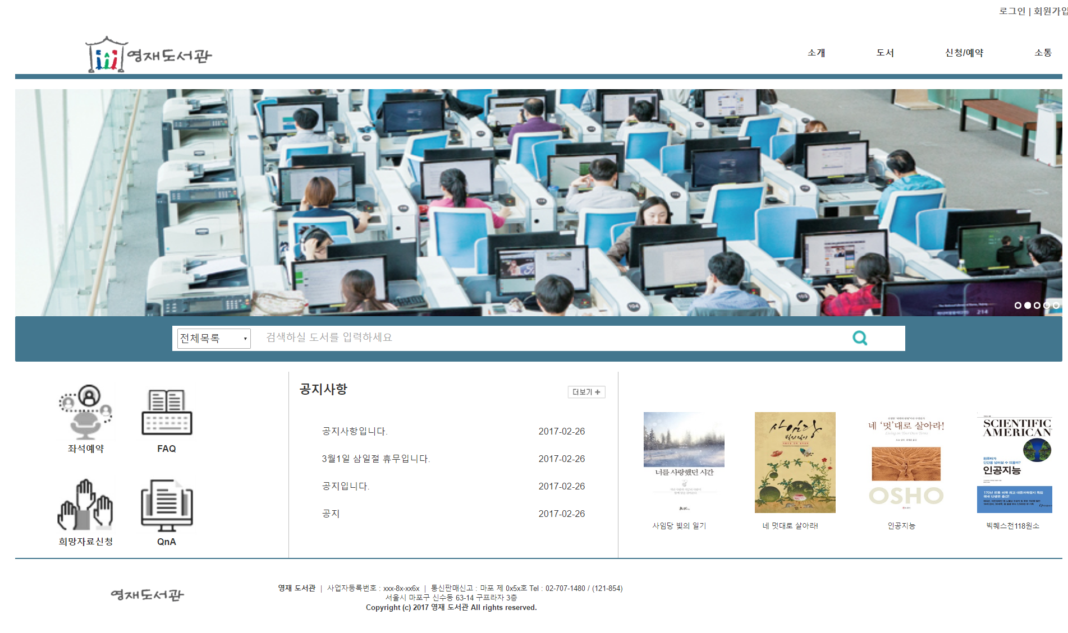
영재도서관

Slide 2
CONTENTS
영재 도서관
1
2
3
part
part
part
프로젝트 개요
프로젝트
개발일정
프로젝트
개발환경
4
5
part
part
프로젝트
테이블 설계
프로젝트
기능구현

Slide 3

1
part
프로젝트 개요
기존의 국립도서관 홈페이지를 벤치마킹하여 영재도서관의 홈페이지를
개발해 보았습니다.
Web Site

Slide 4
2
part
프로젝트 개발일정
 | 1주 (~) |  |  |  |  | 2주 (~) |  |  |  |  | 3주 (~) |  |  |  |  | 4주 (23,24)
 | 2일 | 3일 | 6일 | 7일 | 8일 | 9일 | 10일 | 13일 | 14일 | 15일 | 16일 | 17일 | 20일 | 21일 | 22일 | 23일 | 24일
주제선정 및 타 사이트 벤치마킹
분석&설계 (DB 및 요구분석 설계)
웹 페이지 기능구현
웹 페이지 css 구현

Slide 5
3
part
프로젝트 개발환경
운용체제 | Window7 32bit
DB | Oracle
사용언어 | Java, HTML5/CSS, jQuery, Ajax, Mybatis, JavaScript,FrameWork(SpringMVC,tiles)
개발도구 | Maven Spring Tool Suit
기타 S/W | Pixlr editor

Slide 6
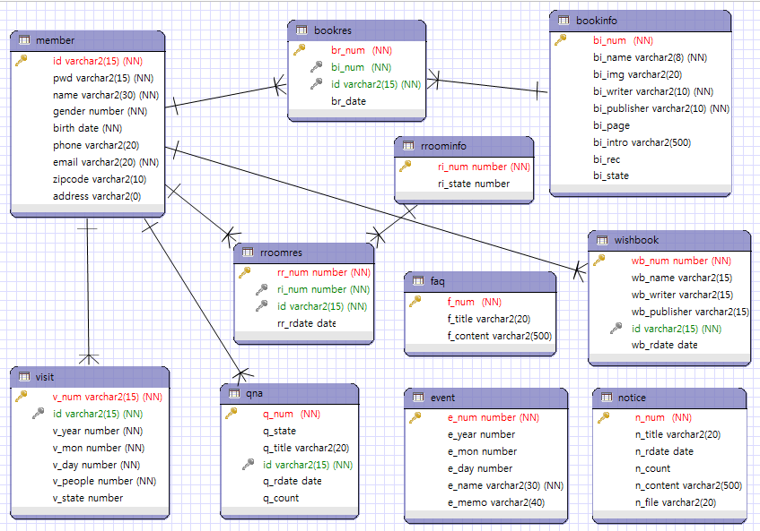
4
3
part
프로젝트 테이블 설계

Slide 7
5
part
프로젝트 구현
맡은 업무
메인,로그인,로그아웃,회원가입,내정보 보기,내 정보 수정, 희망도서신청,도서신청내역(회원용,관리자용), 문의사항접수(qna),문의사항접수내역(회원용,관리자용), 도서대출 예약,대출예약내역(회원용,관리자용), 열람실좌석예약,좌석예약내역(회원용,관리자용),회원관리(관리자용)

Slide 8
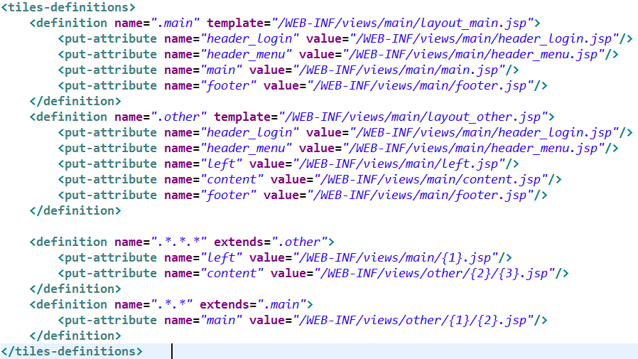
1) 메인
Top
Top Menu
Main
<.main>
Bottom
Top
Top Menu
Left
ChangeMain
<.other>
Tiles를 사용하여 각 영역을 나눈 후 -left 메뉴가 존재하지 않는 경우: .main
-left 메뉴가 존재하는 경우: .other
Bottom

Slide 9
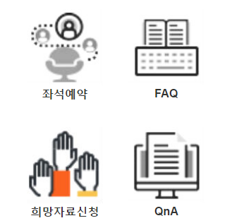
1) 메인
메인 화면에서는
도서를 검색할 수 있으며 왼쪽하단은 각 항목으로 바로 이동 할 수 있고 공지사항 최신5개와 추천도서 5개를 나타내었습니다.

Slide 10
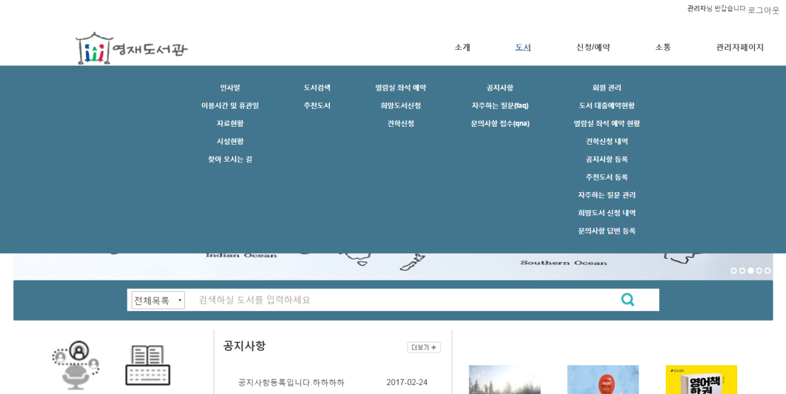
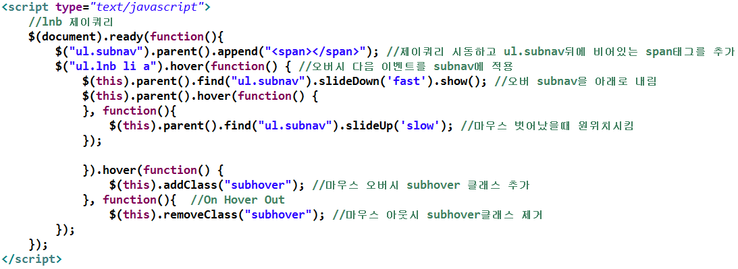
1) 메인
메인 화면에서 왼쪽상단 메뉴에 마우스
hover시 전체 메뉴가 나옵니다.

Slide 11

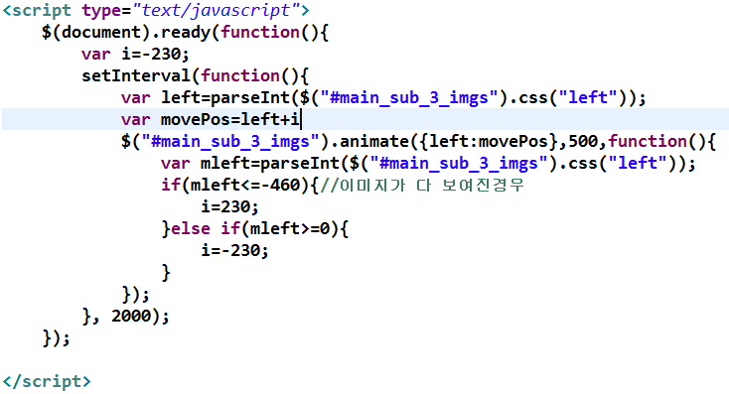
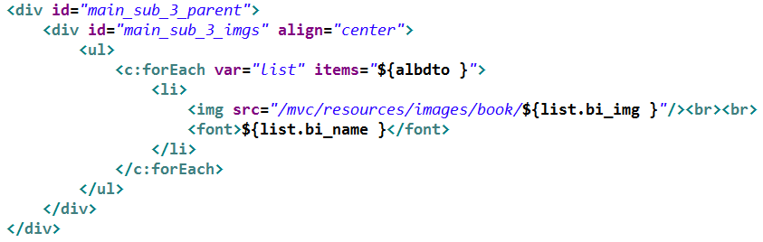
1) 메인
메인 화면에서 5개의 추천도서를 불러오는데
제이쿼리를 사용하여 한 장씩 이동하면서
5권의 도서를 보여 주었습니다.

Slide 12
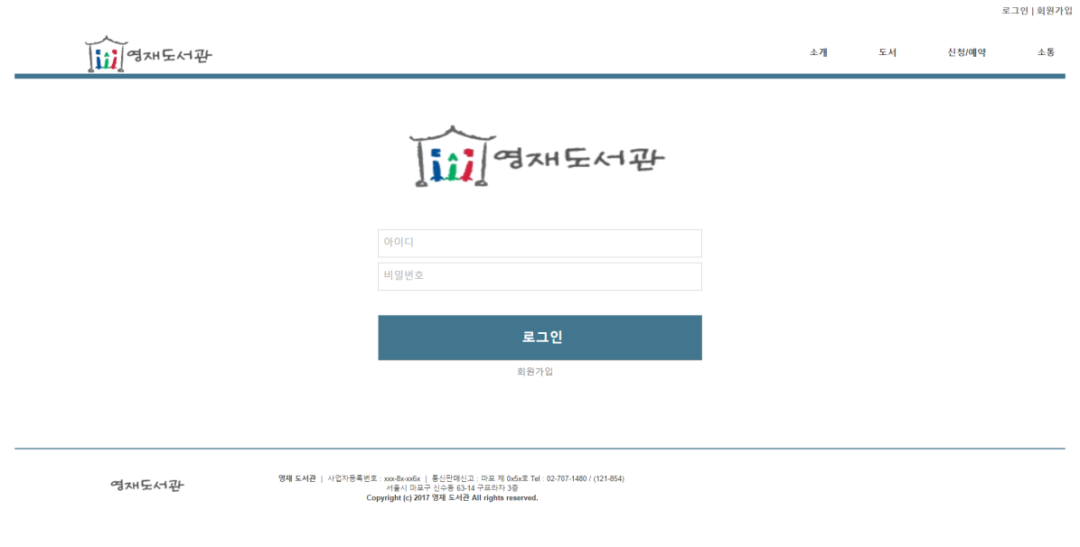
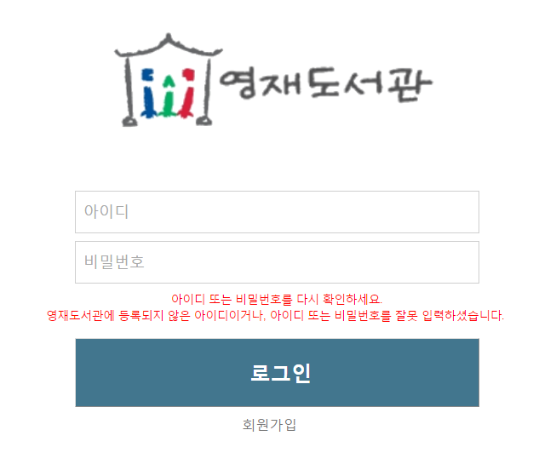
2) 로그인
로그인 버튼 클릭 시
Ajax로 DB데이터 검색 후
-일치하는 경우: 메인 화면으로 전환
-불 일치하는 경우:
span에 받아온error 내용 붙여 넣기

Slide 13
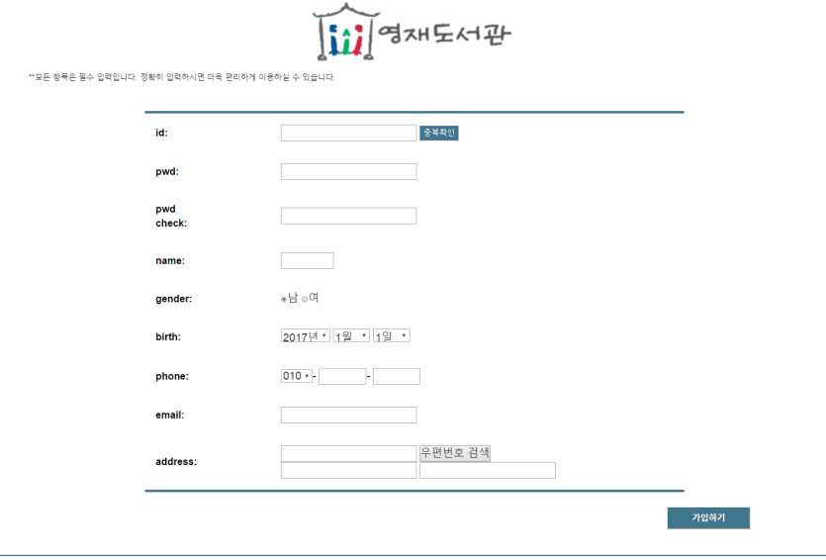
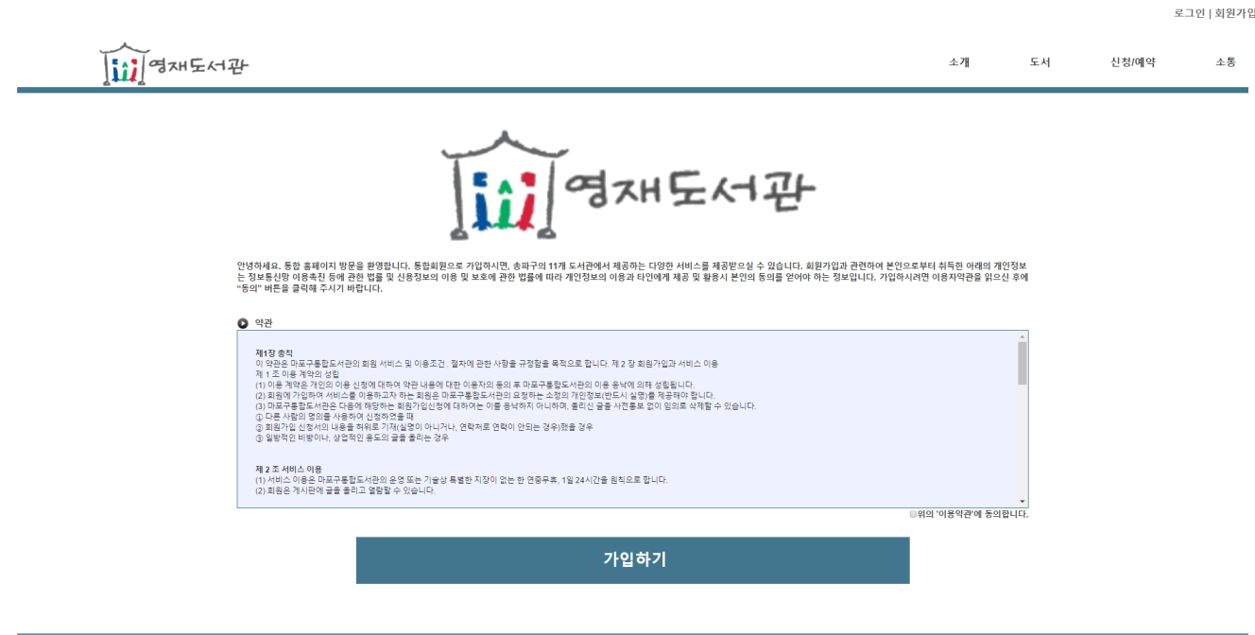
3) 회원가입
가입하기 버튼 클릭 시 javascript로 체크여부 확인 후
-체크한 경우: 회원가입 화면으로 전환됩니다.
-불 일치하는 경우: 이용약관에 동의에 체크해주세요! 문구로 alert창이 뜨게 됩니다.

Slide 14
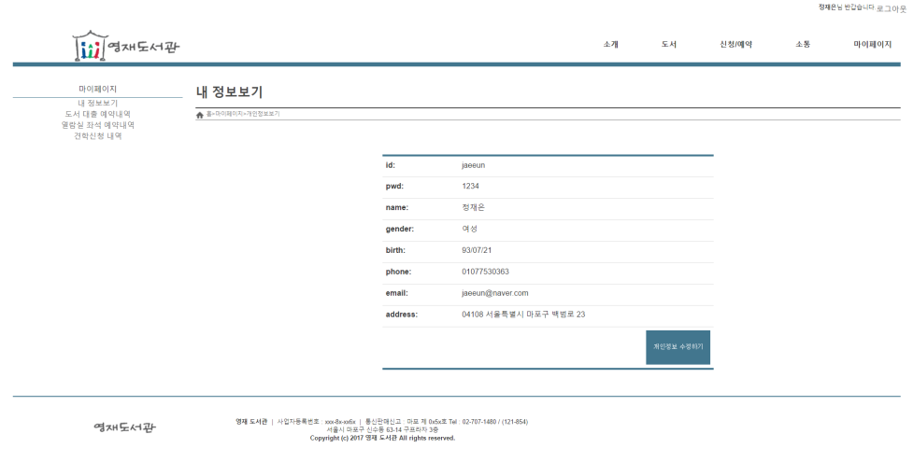
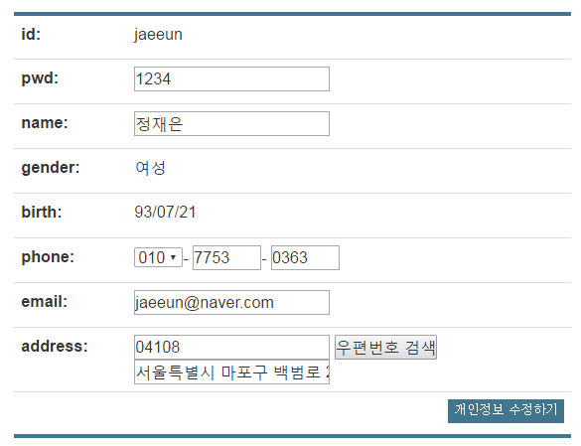
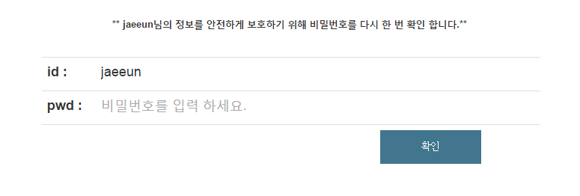
4) 내 정보 보기
개인정보 수정하기 버튼 클릭 시
비밀번호 확인화면으로 이동하는데 비밀번호를 입력하고 확인버튼을 누르면 DB데이터 검색 후
-일치하는 경우: 내 정보 수정 화면으로 이동
-불 일치하는 경우: 변화 없음

Slide 15
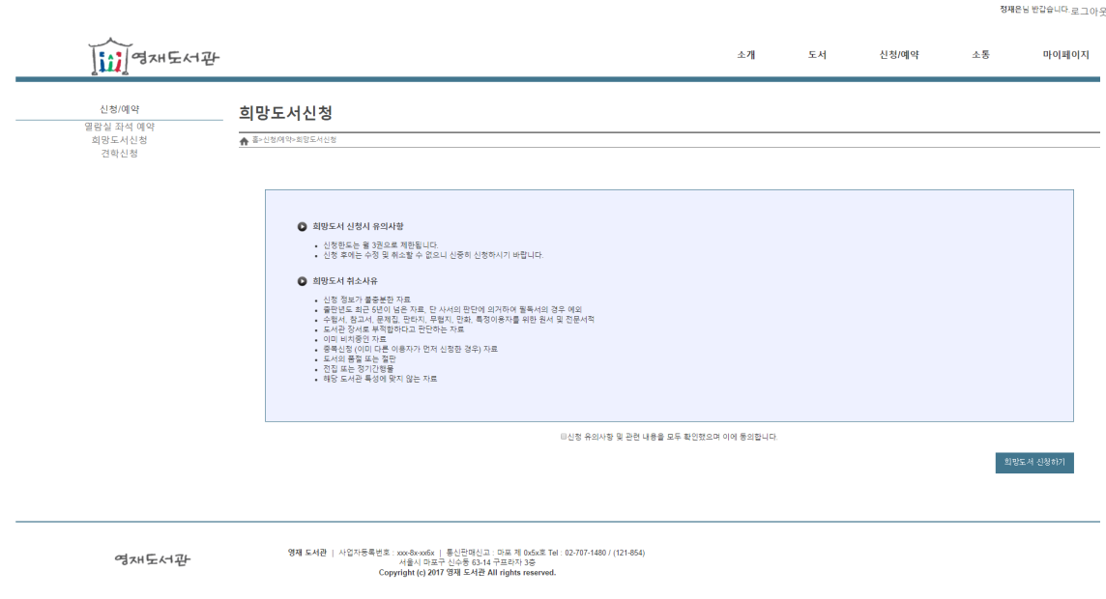
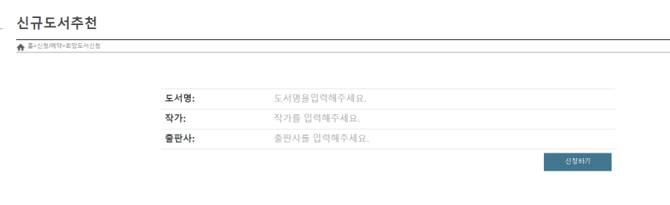
5) 희망도서신청
희망도서신청동의에 내용을 동의하면 javascript로 체크박스의 여부를 확인하여 다음페이지로 넘어 가기 전 ajax로 로그인한 회원의 한달 간 희망도서신청내역이 3건이 넘는지에 대해 db에서 데이터를 받아옵니다.
- 3건 이상이면 ‘3권의 도서를 모두 신청하셨습니다’의
안내 창이 뜨고 메인 화면으로 전환
- 3건 미만이면 신규도서추천화면으로 전환

Slide 16
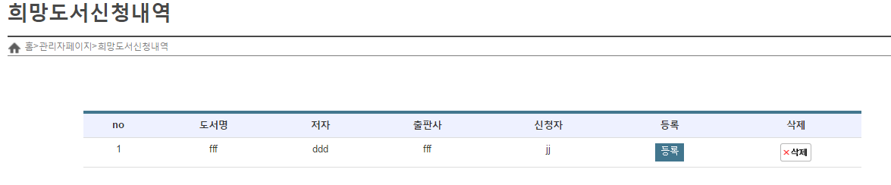
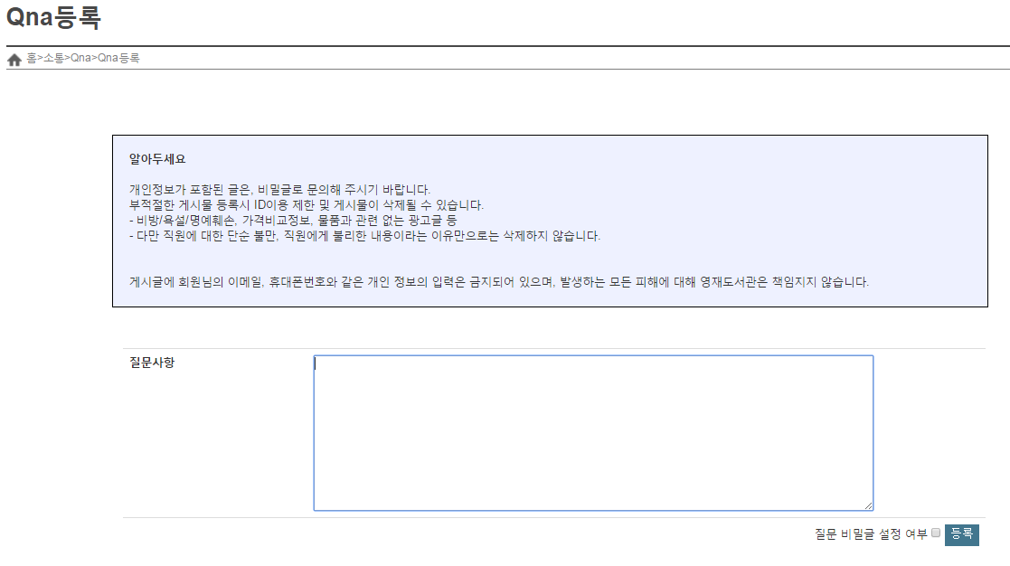
6) 희망도서신청 내역&문의사항접수
회원들이 희망도서를 신청한 내역을 관리자화면에서
희망도서내역을 관리 할 수 있도록 만든 기능입니다.
회원들이 qna내역을 등록할 수 있도록 만든 폼이며 비밀글 설정 여부를 설정할 수 있도록 구현하였습니다.

Slide 17
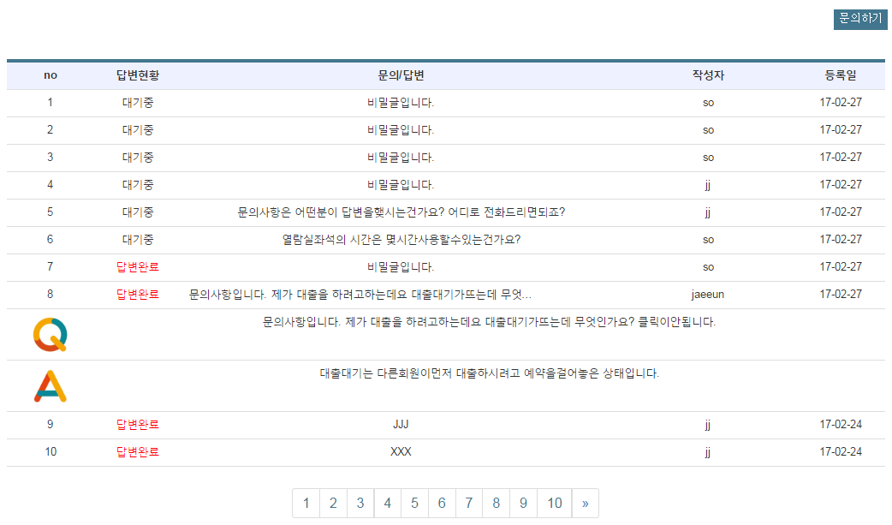
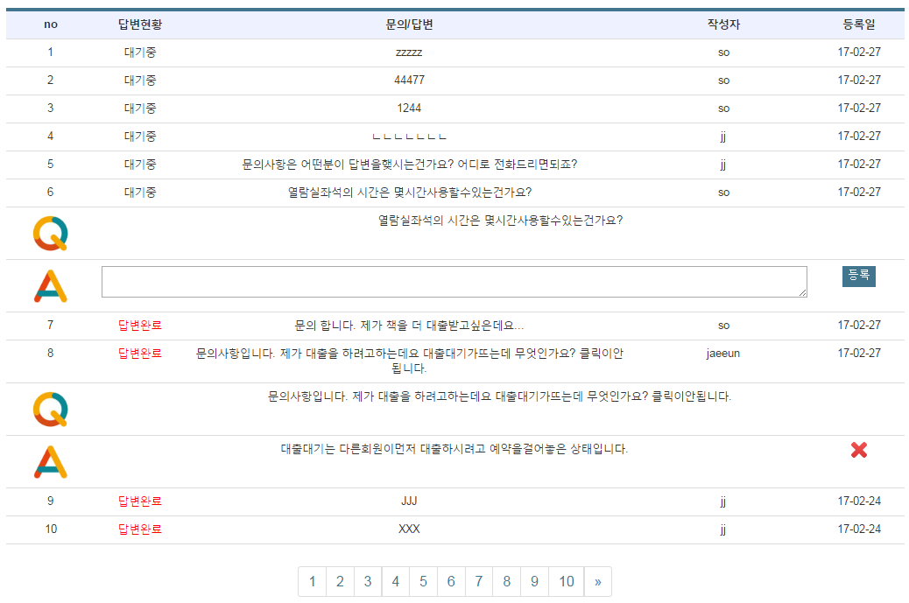
4) 문의사항 답변(회원용,관리자용)
회원으로 로그인시 관리자가 답변을 달았을경우 제목을 클릭 시 ajax답변여부를 가져와서 동적으로

Slide 18
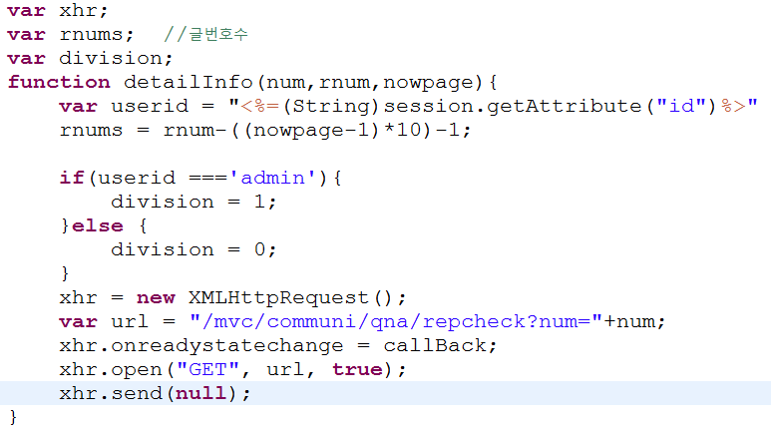
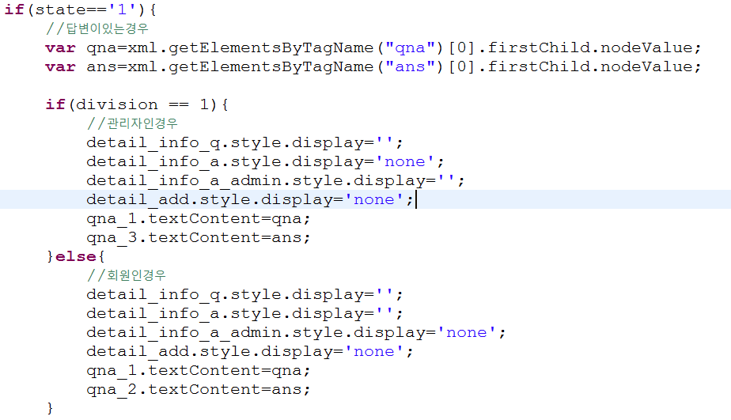
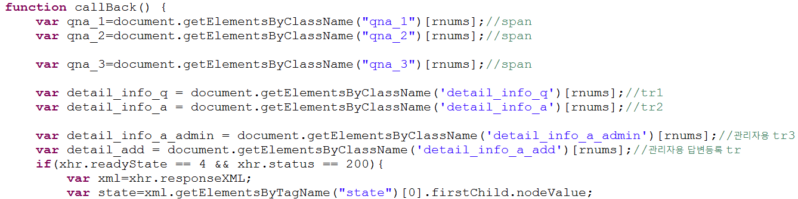
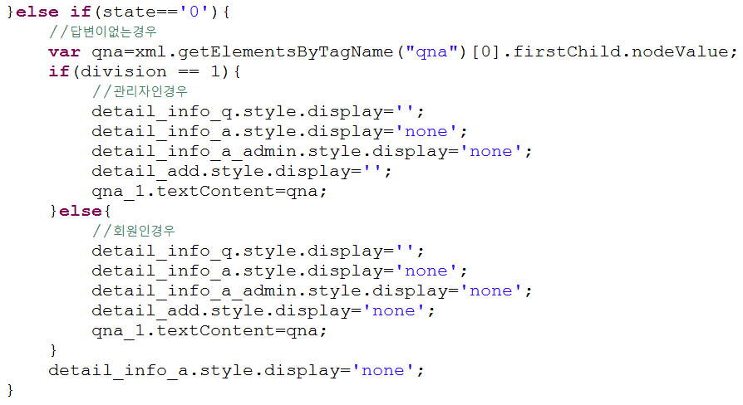
4) 문의사항 답변(회원용,관리자용)
제목을 클릭 시 관리자인지 판별 후 ajax로 컨트롤러에 클릭한 글 번호를 보내주고 컨트롤러에서 댓 글이 있는지 판별 후 state에 받아온
댓 글 유무 여부에 따라 테이블에 데이터를 넣어줍니다.

Slide 19
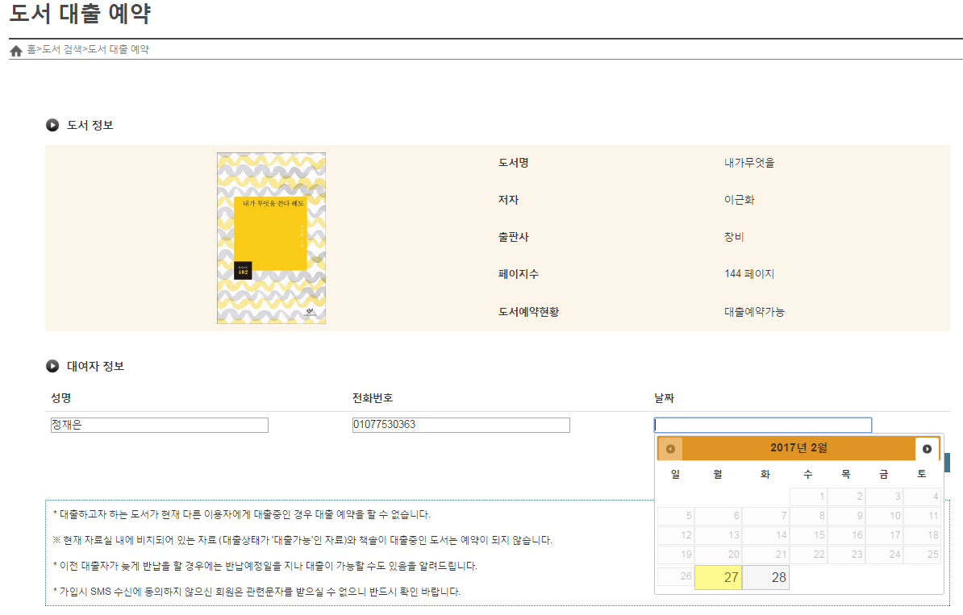
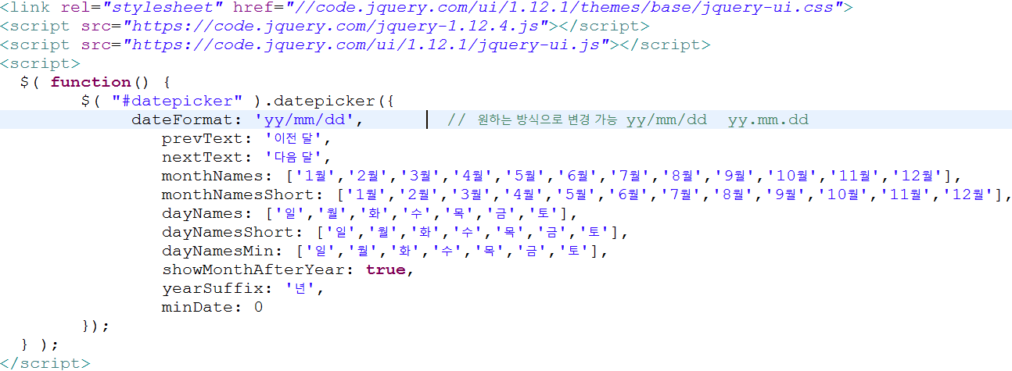
4) 도서대출예약
도서 검색 후 도서대출을 예약할 수 있도록 구현하였습니다.
날짜 폼을 누르면 jquery로 달력이 나와 날짜를 선택할 수 있도록 구현하였습니다.

Slide 20
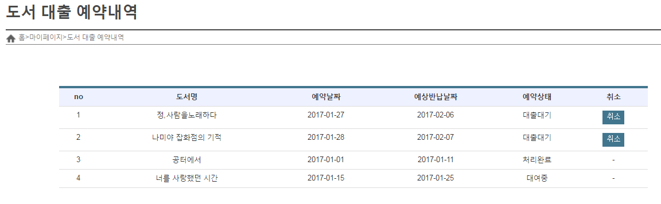
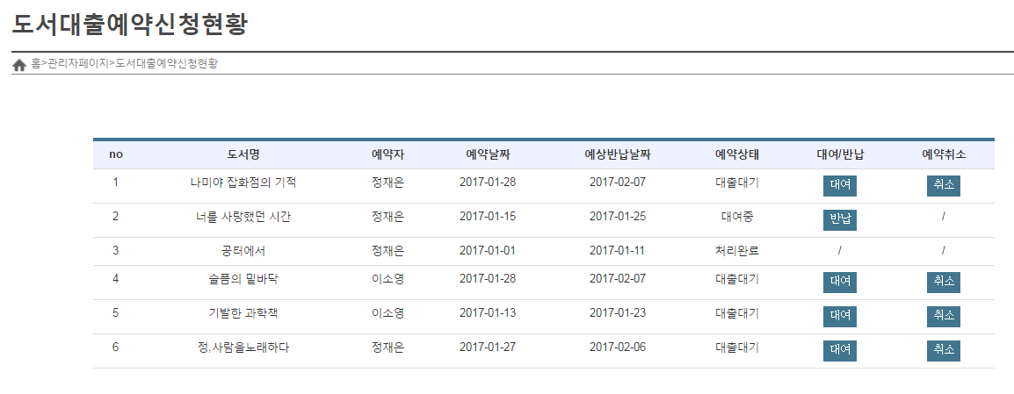
4) 도서대출예약내역(회원용,관리자용)
회원으로 로그인시 자신이 도서대출을 예약한 목록을 나타내줍니다.
관리자로 로그인 시 모든 회원의 도서대출 예약내역을 나타내주며 대여와 반납 을
설정 할 수 있습니다.

Slide 21
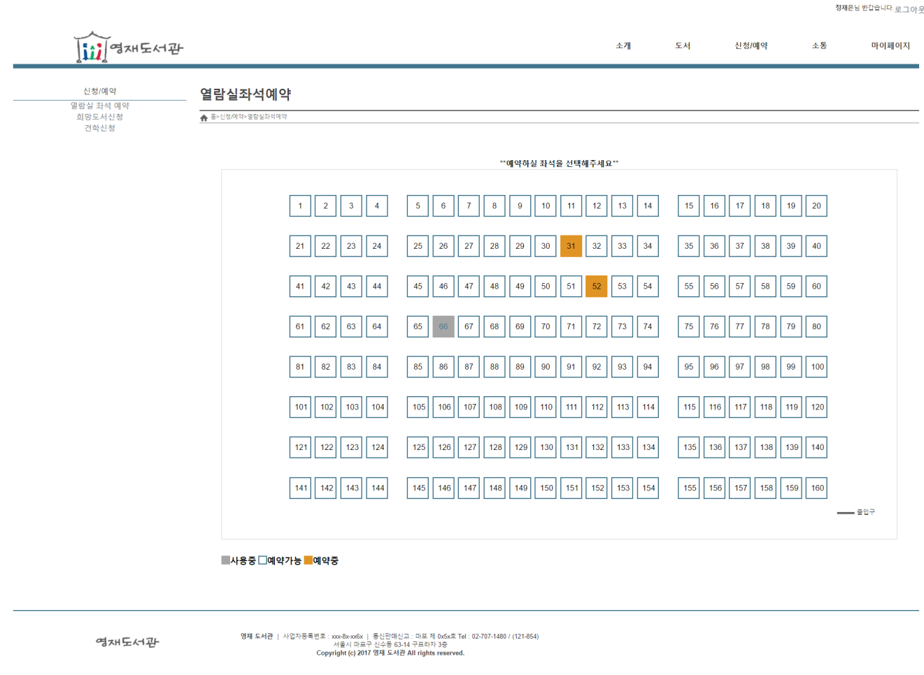
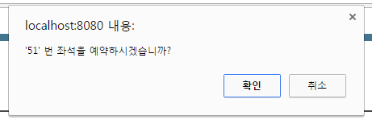
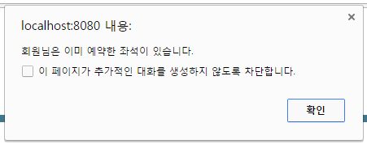
4) 열람실 좌석예약
회원이 좌석을 클릭하면 ajax로 회원의 아이디를 컨트롤러로 보내 당일 예약한 좌석이 있는지 여부를 확인 후 alert창을 띄웁니다.
<예약당일 예약 내역이 존재하는지 검사하는 sql문입니다.>

Slide 22
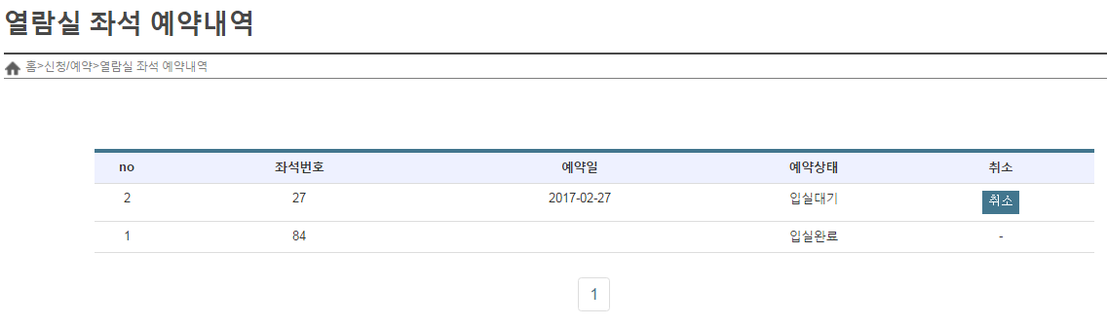
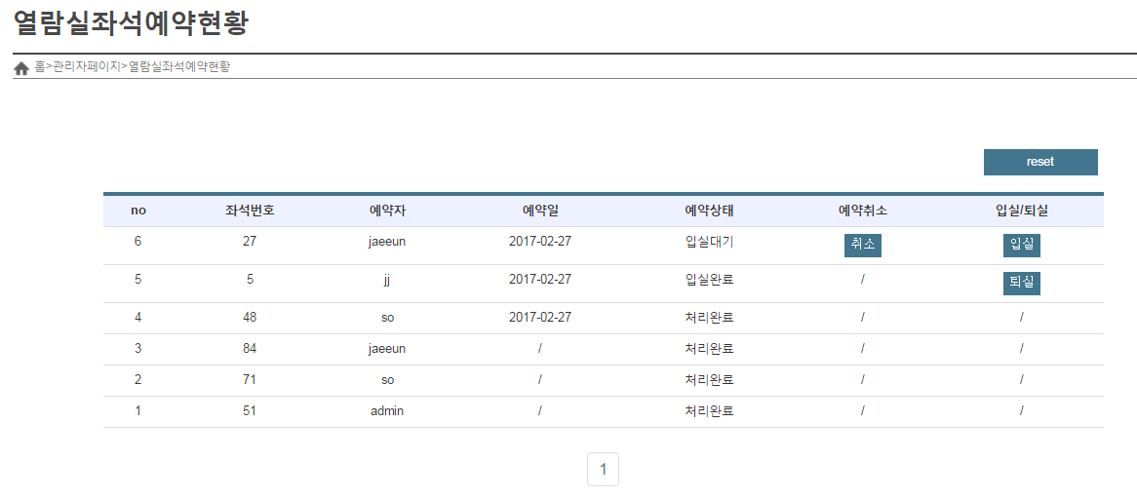
4) 열람실 좌석예약내역(회원용,관리자용)
회원으로 로그인시 자신이 예약한 열람실 목록을 나타내줍니다.
관리자로 로그인 시 모든 회원의 열람실 예약내역을 나타내주며
입실과 퇴실을 설정 할 수 있습니다.

Slide 23
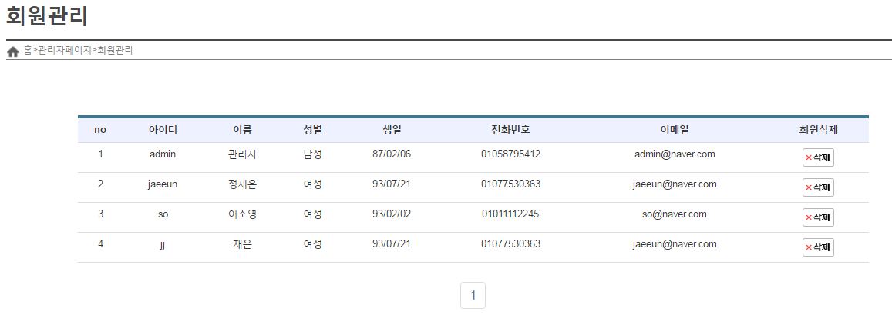
4) 회원관리
관리자로 로그인 시 모든 회원의 정보를 삭제 할 수 있습니다.

